Slide 1
UNIVERSIDADE ESTADUAL PAULISTA
UNESP - Campus de Bauru/SP
Departamento de Engenharia Civil e Ambiental
2123 - ESTRUTURAS DE CONCRETO II
ANCORAGEM E EMENDA DE ARMADURAS
Prof. Dr. PAULO SÉRGIO BASTOS
Abril/2024

Slide 2
FONTE:
BASTOS. P.S. Ancoragem e emenda de armaduras. Bauru/SP, UNESP, mar/2024, 26p. Disponível em (1/04/24):
http://wwwp.feb.unesp.br/pbastos/concreto2/Ancoragem.pdf

Slide 3
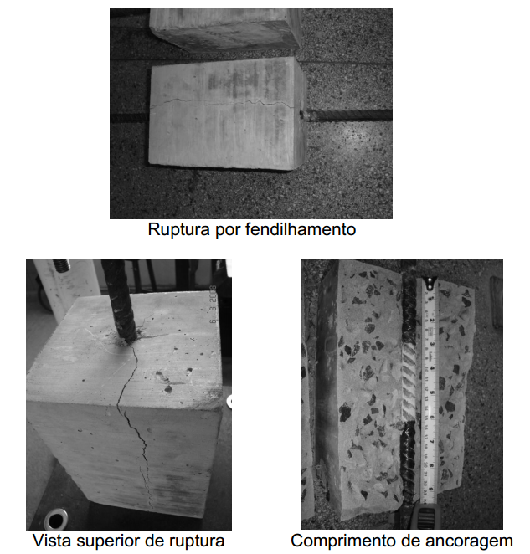
1. CLASSIFICAÇÃO DA ADERÊNCIA ENTRE CONCRETO E ARMADURA
Fundamental para a existência do Concreto Armado (trabalho conjunto entre os dois
materiais).
Fenômeno da aderência:
mecanismo de transferência de força da barra de aço para o concreto adjacente;
capacidade do concreto resistir a essa força.
http://web.set.eesc.usp.br/static/data/producao/2009ME_FredyEnriqueGarzonReyes.pdf

Slide 4
1.1 Aderência por Adesão
1. CLASSIFICAÇÃO DA ADERÊNCIA ENTRE CONCRETO E ARMADURA
Aderência por adesão (FUSCO, 2000).

Slide 5
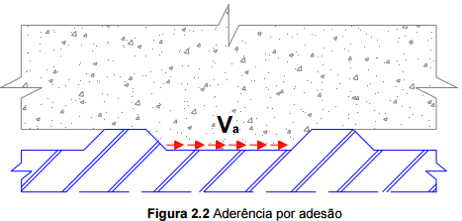
1. CLASSIFICAÇÃO DA ADERÊNCIA ENTRE CONCRETO E ARMADURA
Aderência por adesão em barra nervurada (REYES, 2009).

Slide 6
1.2 Aderência por Atrito
1. CLASSIFICAÇÃO DA ADERÊNCIA ENTRE CONCRETO E ARMADURA
Aderência por atrito sem forças de confinamento (FUSCO, 2000).
Aderência por atrito com forças de confinamento (FUSCO, 2000).

Slide 7
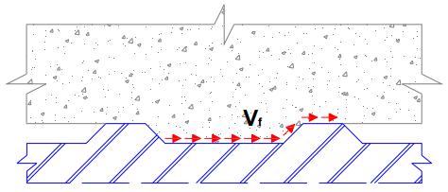
1. CLASSIFICAÇÃO DA ADERÊNCIA ENTRE CONCRETO E ARMADURA
Aderência por atrito entre concreto e barra nervurada. (REYES, 2009)

Slide 8
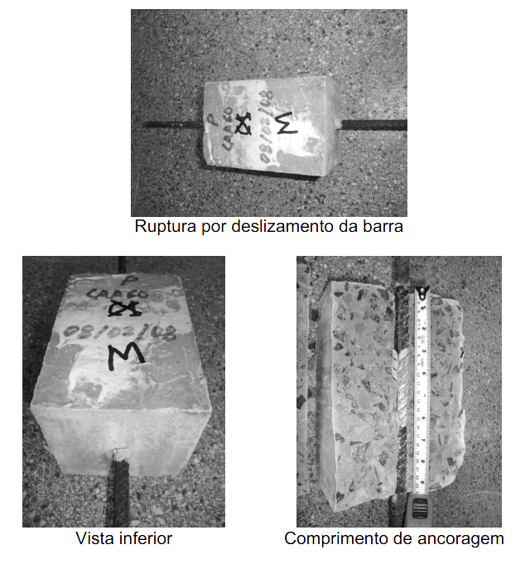
1. CLASSIFICAÇÃO DA ADERÊNCIA ENTRE CONCRETO E ARMADURA
http://web.set.eesc.usp.br/static/data/producao/2009ME_FredyEnriqueGarzonReyes.pdf

Slide 9
1.3 Aderência Mecânica
1. CLASSIFICAÇÃO DA ADERÊNCIA ENTRE CONCRETO E ARMADURA
Aderência mecânica proporcionada pelas irregularidades da superfície de barras de aço lisas e por saliências em barras nervuradas (FUSCO, 2000).

Slide 10
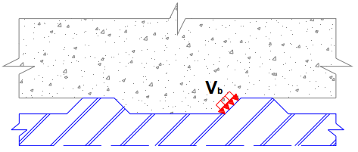
1. CLASSIFICAÇÃO DA ADERÊNCIA ENTRE CONCRETO E ARMADURA
Aderência mecânica entre concreto e barra nervurada. (REYES, 2009)

Slide 11
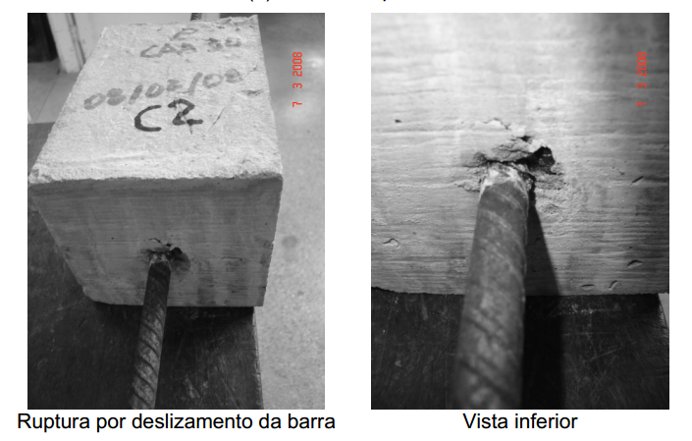
1. CLASSIFICAÇÃO DA ADERÊNCIA ENTRE CONCRETO E ARMADURA
http://web.set.eesc.usp.br/static/data/producao/2009ME_FredyEnriqueGarzonReyes.pdf

Slide 12
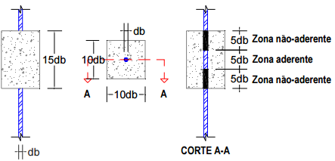
2. ANCORAGEM E FENDILHAMENTO
2.2 Corpos de Prova para Ensaio de Arrancamento
Corpo de prova para ensaio de arrancamento de barra conforme Rilem-Ceb-Fib (1973), para ensaios cíclicos (REYES, 2009).

Slide 13
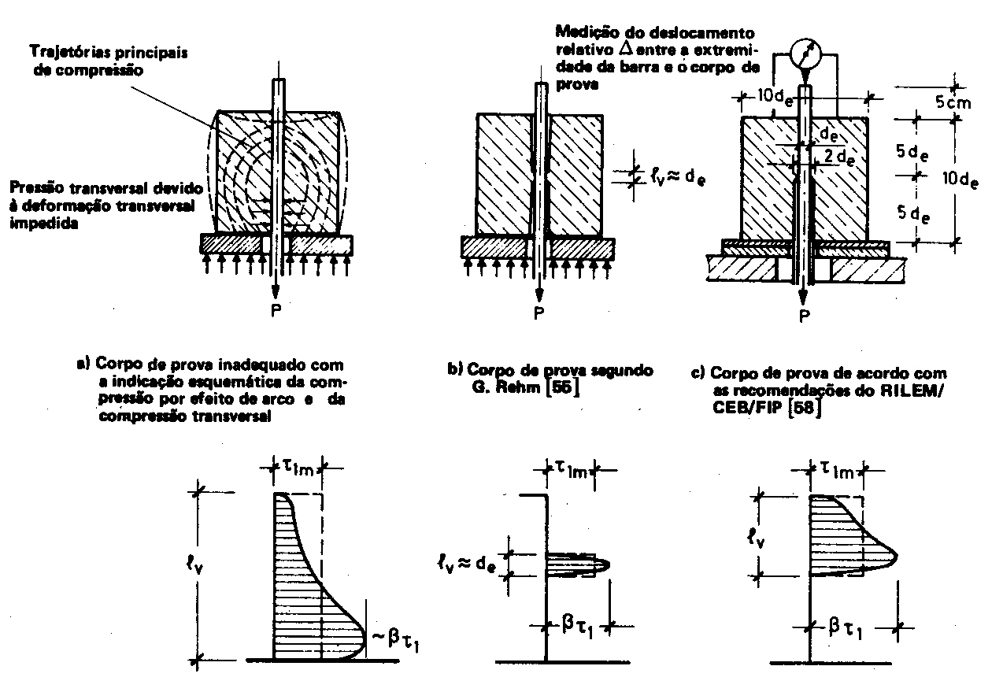
2. ANCORAGEM E FENDILHAMENTO
Tipos de corpos de prova utilizados em ensaio de arrancamento para determinação da resistência de aderência (Leonhardt e Mönnig, 1982).

Slide 14
2. ANCORAGEM E FENDILHAMENTO
2.2 Tensões Principais
Trajetórias das tensões principais no concreto.
(LEONHARDT e MÖNNIG, 1982)

Slide 15
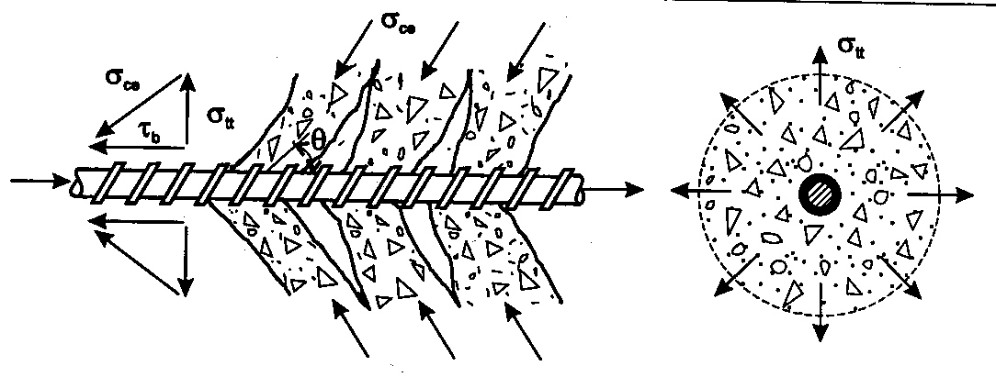
2. ANCORAGEM E FENDILHAMENTO
Tensões atuantes na ancoragem por aderência de barra com saliências.
(FUSCO, 2000).

Slide 16
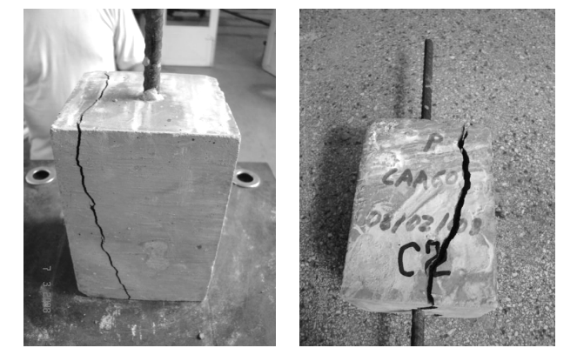
2. ANCORAGEM E FENDILHAMENTO
http://web.set.eesc.usp.br/static/data/producao/2009ME_FredyEnriqueGarzonReyes.pdf

Slide 17
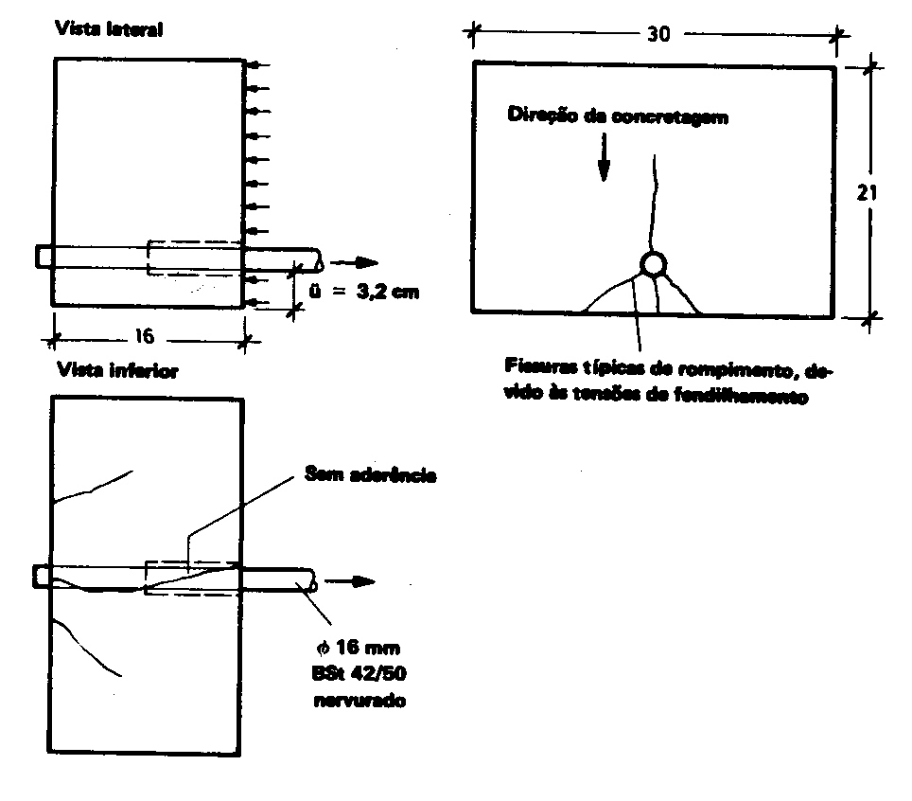
2. ANCORAGEM E FENDILHAMENTO
Fissuras de fendilhamento na região de ancoragem
(Leonhardt e Mönnig, 1982).

Slide 18
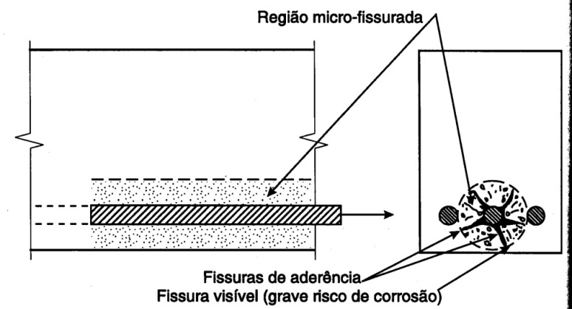
2. ANCORAGEM E FENDILHAMENTO
Fendilhamento ao longo da barra ancorada. (FUSCO, 2000)

Slide 19
2. ANCORAGEM E FENDILHAMENTO
Como afirma FUSCO (2000), o importante na ancoragem de barras tracionadas é “garantir a manutenção da integridade das bielas diagonais comprimidas e assegurar que os esfor-ços transversais de tração possam ser adequadamente resistidos”.
Armadura para evitar fissuras de fendilhamento
na ancoragem reta (FUSCO, 2000).

Slide 20
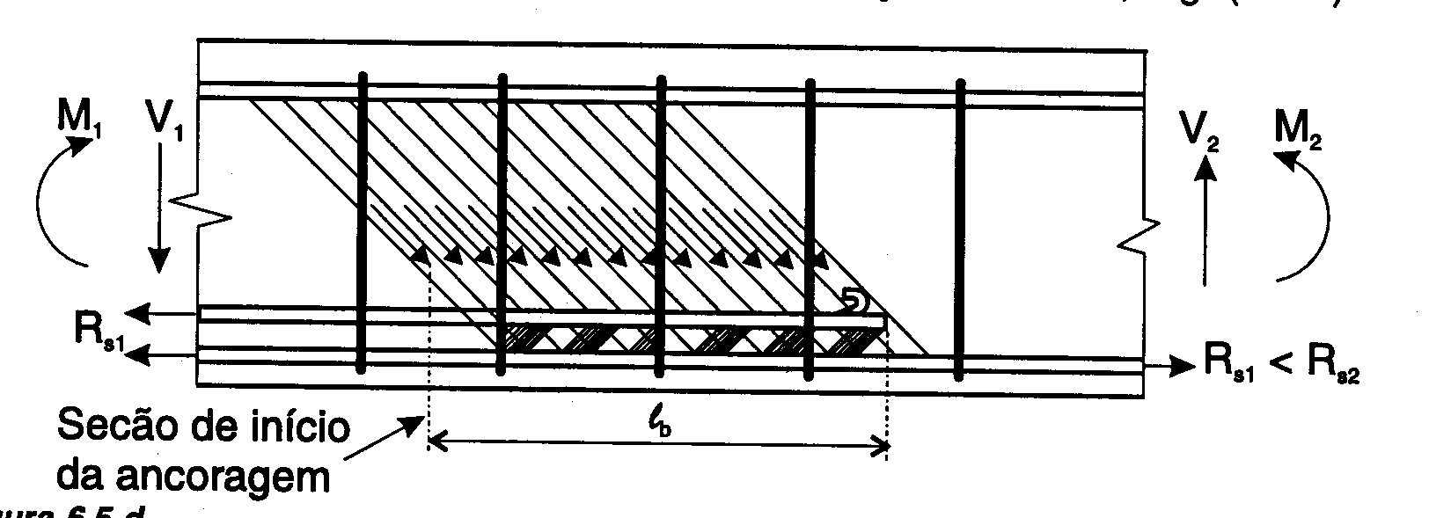
2. ANCORAGEM E FENDILHAMENTO
Atuação favorável dos estribos para evitar fissuras por fendilhamento na região de ancoragem reta (FUSCO, 2000).

Slide 21
2.3 Mecanismos da Aderência
Estágio I – Resistência por adesão;
Estágio II – Deformação do concreto dos consolos;
Estágio III – Surgimento das fissuras radiais nos consolos;
Estágio IV – Ruptura por fendilhamento ou arrancamento.
Diagrama esquemático de resistência de aderência x deslocamento relativo (escorregamento) do ensaio de arrancamento. (FIB, 1999)

Slide 22
Ação das saliências da barra de aço sobre o concreto
e modos de ruptura (FUSCO, 2000).

Slide 23
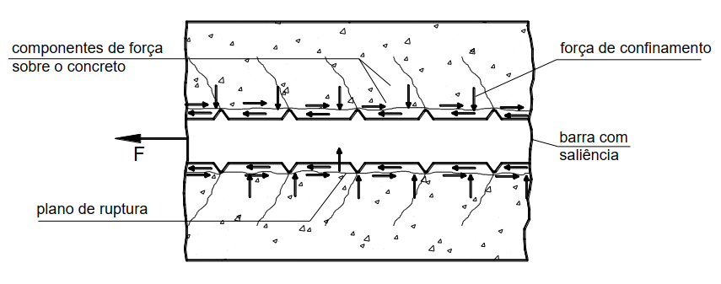
a) Ruptura pelas fissuras de fendilhamento;
b) Ruptura dos consolos por cisalhamento e consequente arrancamento da barra.
Ação das saliências da barra de aço sobre o concreto e modos de ruptura (FUSCO, 2000).

Slide 24
3. SITUAÇÕES DE BOA E DE MÁ ADERÊNCIA
Regiões de boa (I) e de má (II) aderência.

Slide 25
4. RESISTÊNCIA DE ADERÊNCIA
f_{bd} = η₁ . η₂ . η₃ . f_{ctd}
η₁ – parâmetro que considera a rugosidade da barra de aço (coeficiente de aderência):
η₁ = 1,0 para CA-25 e CA-60;
η₁ = 2,25 para CA-50 (barras nervuradas).

Slide 26
4. RESISTÊNCIA DE ADERÊNCIA
η₂ – parâmetro que considera a posição da barra:
η₂ = 1,0 para situações de boa aderência;
η₂ = 0,7 para situações de má aderência.
η₃ – parâmetro que considera o diâmetro da barra:
η₃ = 1,0 para φ < 32 mm;
η₃ = (132 - φ)/100 , para φ ≥ 32 mm;
com φ = diâmetro da barra em mm.

Slide 27
5. ANCORAGEM DE ARMADURA PASSIVA POR ADERÊNCIA
NBR 6118 (item 9.4.1):
“Todas as barras das armaduras devem ser ancoradas de forma que as forças a que estejam submetidas sejam integralmente transmitidas ao concreto, seja por meio de aderência ou de dispositivos mecânicos ou por combinação de ambos.”
A ancoragem da barra por aderência pode ocorrer por um comprimento reto ou com grande raio de curvatura, seguido ou não de gancho.

Slide 28
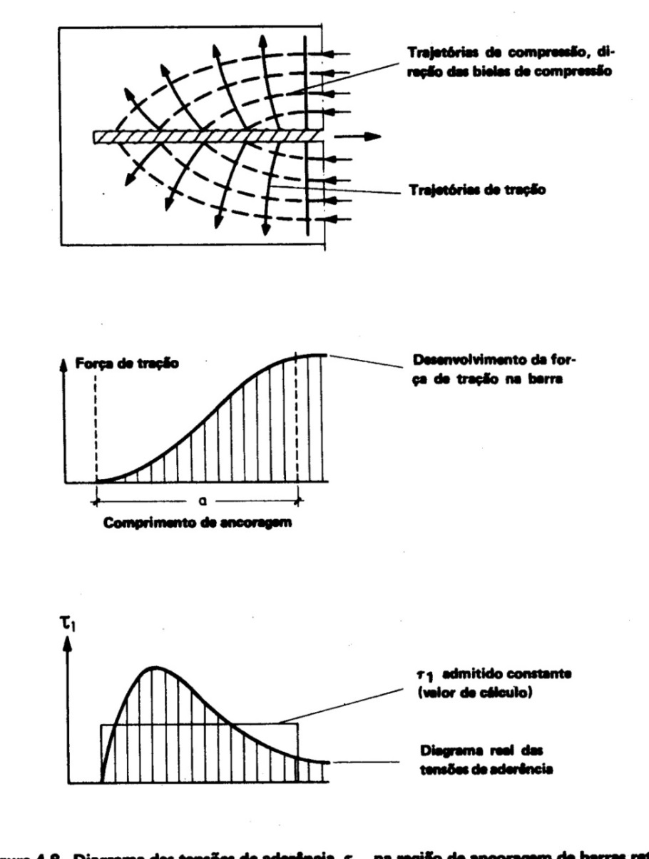
5. ANCORAGEM DE ARMADURA PASSIVA POR ADERÊNCIA
5.1 Comprimento de Ancoragem Básico e Necessário
Diagrama de tensões de aderência na ancoragem reta de barra de aço (Leonhardt e Mönnig, 1982).

Slide 29
5.1 Comprimento de Ancoragem Básico e Necessário
5. ANCORAGEM DE ARMADURA PASSIVA POR ADERÊNCIA
Definição: “comprimento reto de uma barra de armadura passiva necessário para ancorar a força-limite A_{s} f_{yd} nessa barra, admitindo-se, ao longo desse comprimento, resistência de aderência uniforme e igual a f_{bd} .”

Slide 30
5. ANCORAGEM DE ARMADURA PASSIVA POR ADERÊNCIA
5.1 Comprimento de Ancoragem Básico e Necessário
Comprimento de ancoragem básico de uma barra reta.
R_{st} = f_{bd} . u .
A_{s} . f_{yd} = f_{bd} . u .

Slide 31
5. ANCORAGEM DE ARMADURA PASSIVA POR ADERÊNCIA
5.1 Comprimento de Ancoragem Básico e Necessário
com u = π . φ e A_{s} = π . φ²/4 tem-se:
= comprimento de ancoragem básico.

Slide 32
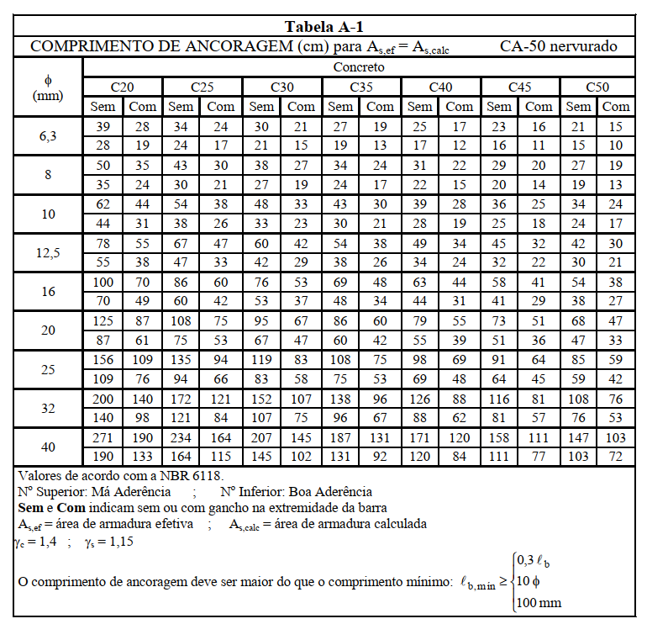
Ver tabela completa na apostila.

Slide 33
5. ANCORAGEM DE ARMADURA PASSIVA POR ADERÊNCIA
5.1 Comprimento de Ancoragem Básico e Necessário
Comprimento de ancoragem necessário (_{b,nec})
α = 1,0 - para barras sem gancho;
α = 0,7 - para barras tracionadas com gancho, com cobrimento no plano normal ao do gancho ≥ 3 φ ;
α = 0,7 - quando houver barras transversais soldadas conforme 9.4.2.2;

Slide 34
5. ANCORAGEM DE ARMADURA PASSIVA POR ADERÊNCIA
5.1 Comprimento de Ancoragem Básico e Necessário
α = 0,5 - quando houver barras transversais soldadas conforme 9.4.2.2 e gancho com cobrimento no plano normal ao do gancho ≥ 3φ;
_{b} = comprimento de ancoragem básico;
A_{s,calc} = área da armadura calculada (teórica);
A_{s,ef} = área da armadura efetiva (escolhida).

Slide 35
5.2 Disposições Construtivas 5.2.1 Prolongamento Retilíneo da Barra ou Grande Raio de Curvatura
5. ANCORAGEM DE ARMADURA PASSIVA POR ADERÊNCIA
Barras tracionadas podem ser ancoradas com comprimento retilíneo ou com grande raio de curvatura em sua extremidade, conforme:
a) obrigatoriamente com gancho para barras lisas;
b) sem gancho nas que tenham alternância de solicitação, de tração e compressão;
c) com ou sem gancho nos demais casos, não sendo recomendado o gancho para barras de φ > 32 mm ou para feixes de barras.

Slide 36
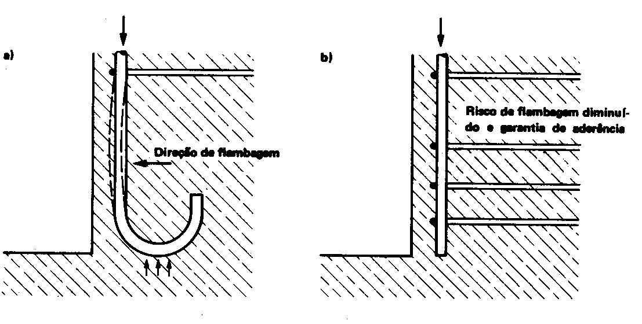
5. ANCORAGEM DE ARMADURA PASSIVA POR ADERÊNCIA
5.2.1 Prolongamento Retilíneo da Barra ou Grande Raio de Curvatura
O gancho na ancoragem de barra comprimida pode ocasionar o rompimento do cobrimento de concreto.
(Leonhardt e Mönnig, 1982).

Slide 37
5.2.2 Barras Transversais Soldadas
5. ANCORAGEM DE ARMADURA PASSIVA POR ADERÊNCIA
Critérios para posicionamento de barras transversais soldadas à barra ancorada.

Slide 38
5.2.3 Ganchos das Armaduras de Tração
5. ANCORAGEM DE ARMADURA PASSIVA POR ADERÊNCIA
Características dos ganchos nas extremidades de barras tracionadas.

Slide 39
5. ANCORAGEM DE ARMADURA PASSIVA POR ADERÊNCIA
5.2.3 Ganchos das Armaduras de Tração
Tabela 1 - Diâmetro do pino de dobramento (D).
A especificação do diâmetro do pino de dobramento (D) tem a finalidade de evitar concentração de tensão e fissuras no concreto na região do dobramento, possíveis de ocorrerem no caso de uma curvatura muito pequena.

Slide 40
5. ANCORAGEM DE ARMADURA PASSIVA POR ADERÊNCIA
5.2.4 Armadura Transversal na Ancoragem
Para barras com φ < 32 mm: “Ao longo do comprimento de ancoragem deve ser prevista armadura transversal capaz de resistir a 25 % da força longitudinal de uma das barras ancoradas. Se a ancoragem envolver barras diferentes, prevalece, para esse efeito, a de maior diâmetro.” (NBR 6118 (9.4.2.6.1)

Slide 41
5.2.5 Ancoragem de Estribos
5. ANCORAGEM DE ARMADURA PASSIVA POR ADERÊNCIA
Tipos de ganchos para os estribos.

Slide 42
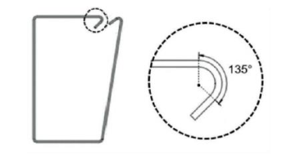
5.2.5 Ancoragem de Estribos
5. ANCORAGEM DE ARMADURA PASSIVA POR ADERÊNCIA
A NBR 6118 apresenta uma preferência para o tipo de gancho: “Os ganchos dos estribos devem, preferencialmente, ser executados em ângulo de 135° (com orientação para o interior do elemento estrutural) conforme a Figura 9.2.”

Slide 43
5.2.5 Ancoragem de Estribos
5. ANCORAGEM DE ARMADURA PASSIVA POR ADERÊNCIA

Slide 44
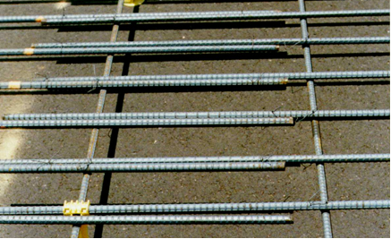
6. EMENDA DE BARRAS
Tipos de emendas:
Traspasse
(ou transpasse);
b) luvas com preenchimento metálico, rosqueadas ou prensadas;

Slide 45
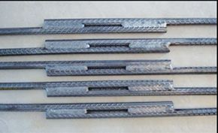
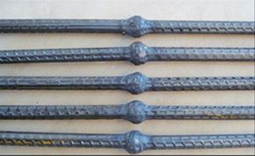
6. EMENDA DE BARRAS
Tipos de emendas:
c) solda;
http://equipedeobra.pini.com.br/construcao-reforma/66/conheca-os-diferentes-tipos-de-emendas-em-vergalhoes-para-garantir-301534-1.aspx
d) outros dispositivos devidamente justificados.

Slide 46
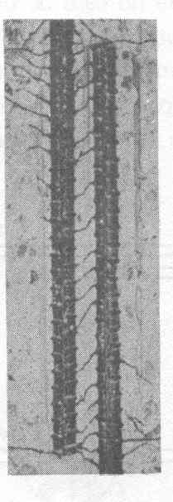
6.1 Emenda por Traspasse
Aspecto da fissuração na emenda
de duas barras
(Leonhardt e Mönnig, 1982).
Espaçamento máximo entre duas barras
emendadas por transpasse.

Slide 47
6.1.1 Proporção de Barras Emendadas
Emendas supostas na mesma seção transversal.
- se a < 0,2₀₁ → as emendas ocorrem na mesma seção;
- se a > 0,2₀₁ → as emendas ocorrem em seções diferentes.

Slide 48
6.1.1 Proporção de Barras Emendadas
Tabela 3 – Proporção máxima de barras tracionadas emendadas.
“Quando se tratar de armadura permanentemente comprimida ou de distribuição, todas as barras podem ser emendadas na mesma seção.”

Slide 49
6.1.2 Comprimento de Traspasse de Barras Isoladas Tracionadas
Tabela 4 – Valores do coeficiente α_{0t} .

Slide 50
6.1.3 Comprimento de Traspasse de Barras Isoladas Comprimidas

Slide 51
6.1.4 Armadura Transversal nas Emendas por Traspasse de Barras Isoladas
Com o objetivo de combater as tensões transversais de tração, que podem originar fissuras na região da emenda, a NBR 6118 recomenda adotar armadura transversal à emenda, em função da emenda ser de barras tracionadas, comprimidas ou fazer parte de armadura secundária.

Slide 52
6.1.4.1 Armadura Principal Tracionada
Quando φ < 16 mm ou a proporção de barras emendadas na mesma seção for menor que 25 %, a área da armadura transversal deve resistir a 25 % da força longitudinal atuante na barra.
Nos casos em que φ ≥ 16 mm ou quando a proporção de barras emendadas na mesma seção for maior ou igual a 25 %, a armadura transversal deve:
a) ser capaz de resistir a uma força igual à de uma barra emendada, considerando os ramos paralelos ao plano da emenda;
b) ser constituída por barras fechadas se a distância entre as duas barras mais próximas de duas emendas na mesma seção for < 10 φ (φ = diâmetro da barra emendada);
c) concentrar-se nos terços extremos da emenda.

Slide 53
6.1.4.1 Armadura Principal Tracionada
Disposição da armadura transversal nas emendas
de barras tracionadas.

Slide 54
6.1.4.2 Armadura Principal Comprimida
Disposição da armadura transversal nas emendas de barras comprimidas.

Slide 55
6.1.4.4 Emendas por Traspasse em Feixes de Barras
“Podem ser feitas emendas por traspasse em feixes de barras quando, respeitado o estabelecido em 9.5.2, as barras constituintes do feixe forem emendadas uma de cada vez, desde que em qualquer seção do feixe emendado não resultem mais de quatro barras. As emendas das barras do feixe devem ser separadas entre si 1,3 vez o comprimento de emenda individual de cada
uma.” (NBR 6118, 9.5.2.5)

Slide 56
6.2 Emenda por Luvas Rosqueadas ou Prensadas
“Para emendas rosqueadas ou prensadas a resistência da emenda deve atender aos requisitos de normas específicas. Na ausência destas, a resistência deve ser no mínimo 15 % maior que a resistência de escoamento da barra a ser emendada, obtida em ensaio.” (NBR 6118, 9.5.3)

Slide 57
6.3 Emendas por Solda
Segundo a NBR 6118 (9.5.4), “As emendas por solda exigem cuidados especiais quanto à composição química dos aços e dos eletrodos e quanto às operações de soldagem que devem atender às especificações de controle do aquecimento e resfriamento da barra, conforme normas específicas. As emendas por solda podem ser:

Slide 58
6.3 Emendas por Solda
- de topo, por caldeamento, para bitola não menor que 10 mm;
- de topo, com eletrodo, para bitola não menor que 20 mm;
- por traspasse com pelo menos dois cordões de solda longitudinais, cada um deles com comprimento não inferior a 5 φ , afastados no mínimo 5 φ (ver Figura 9.6);
- com outras barras justapostas (cobrejuntas), com cordões de solda longitudinais, fazendo-se coincidir o eixo baricêntrico do conjunto com o eixo longitudinal das barras emendadas, devendo cada cordão ter comprimento de pelo menos 5 φ (ver Figura 9.6).

Slide 59
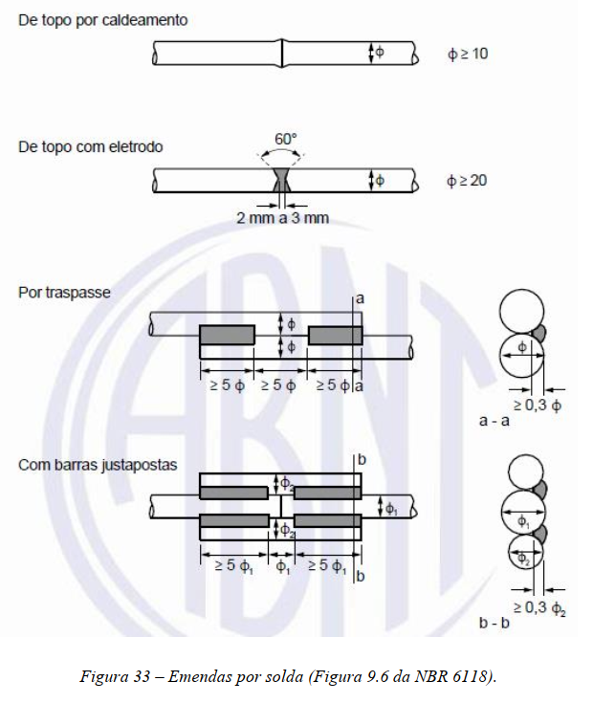
6.3 Emendas por Solda
Emendas por solda (Figura 9.6 da NBR 6118).

Slide 60
6.3 Emendas por Solda
“As emendas por solda podem ser realizadas na totalidade das barras em uma seção transversal do elemento estrutural.
Devem ser consideradas como na mesma seção as emendas que de centro a centro estejam afastadas entre si menos que 15 φ, medidos na direção do eixo da barra.
A resistência de cada barra emendada deve ser considerada sem redução.
Em caso de barra tracionada e havendo preponderância de carga variável, a resistência deve ser reduzida em 20 %.

Slide 61
6.3 Emendas por Solda
Para emendas soldadas, a resistência da emenda deve atender aos requisitos de normas específicas. Na ausência destes, a resistência deve ser no mínimo 15 % maior que a resistência de escoamento da barra a ser emendada, obtida em ensaio.” NBR 6118 (9.5.4)

